Slide 1
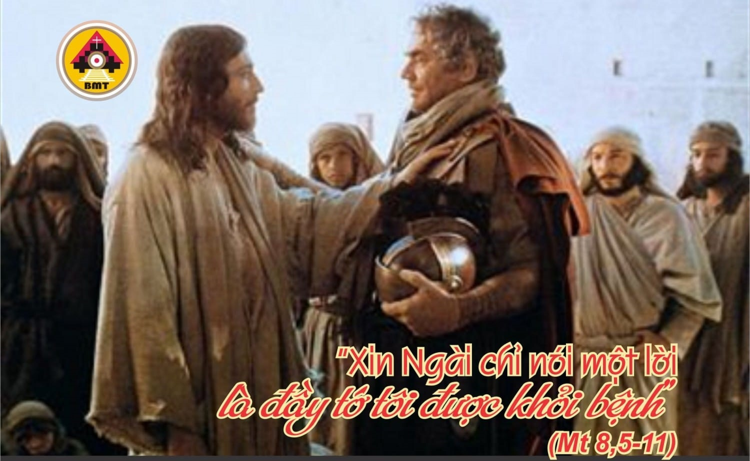

THỨ HAI TUẦN I MÙA VỌNG NĂM A

Slide 2
Ca Nhập Lễ
Hỡi muôn dân hãy nghe lời Chúa, hãy loan truyền lời Chúa khắp tận cùng trái đất: Đây Đấng Cứu Độ chúng ta sắp đến, và các ngươi đừng sợ chi nữa.

Slide 3

Bài Đọc 1: Is 4, 2-6
“Những kẻ được giải phóng sẽ nhảy mừng”.
Trích sách Tiên tri Isaia.

Slide 4
Đáp Ca
Tv 121, 1-2. 3-4a. 4b-5. 6-7. 8-9
Tôi vui mừng khi người ta nói với tôi: “Chúng ta sẽ tiến vào nhà Chúa” (c. 1).

Slide 5
Alleluia: x. Tv 79, 4
Alleluia-alleluia: – Lạy Chúa là Thiên Chúa chúng con, xin đoái nhìn chúng con, xin tỏ nhan thánh Chúa, thì chúng con sẽ được rỗi. – Alleluia.

Slide 6
Phúc Âm: Mt 8, 5-11

Slide 7


Slide 8

DÂNG LỄ

Slide 9
CA HIỆP LỄ
Lạy Chúa, xin đến viếng thăm chúng con trong sự bình an, để với tâm hồn ngay thẳng, chúng con được vui mừng trước nhan thánh Chúa.

Slide 10
THỨ HAI TUẦN I MÙA VỌNG NĂM A

